Slide 1

IUA
International University of Africa

Slide 2
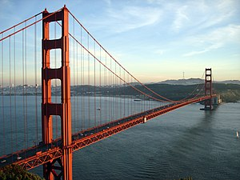
تقديرات وحساب كميات
Dr. Montasir Mamoun Mustafa

Slide 3
PART TWO
Lecture No (11)

Slide 4

Part Two
اعمال المباني والتشطيبات :

Slide 5
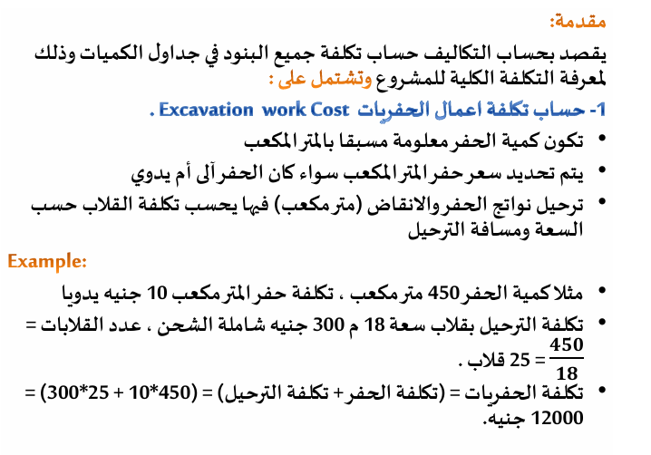

Part Two
اعمال المباني والتشطيبات :

Slide 6
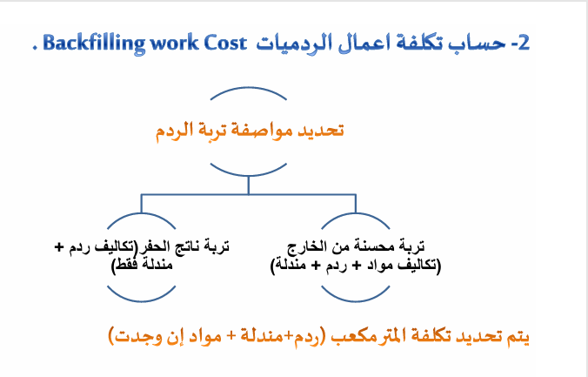
Part Two
اعمال المباني والتشطيبات :

Slide 7
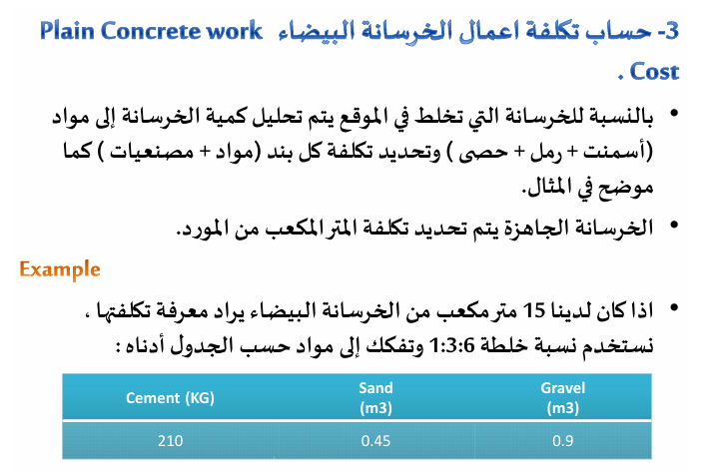
Part Two
اعمال المباني والتشطيبات :

Slide 8
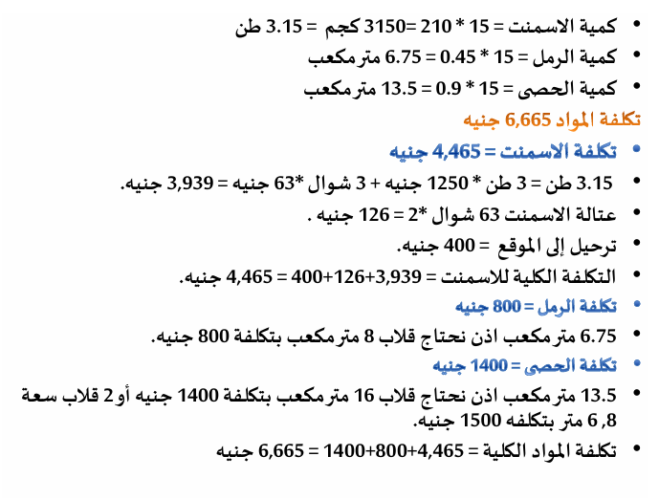
Part Two
اعمال المباني والتشطيبات :

Slide 9
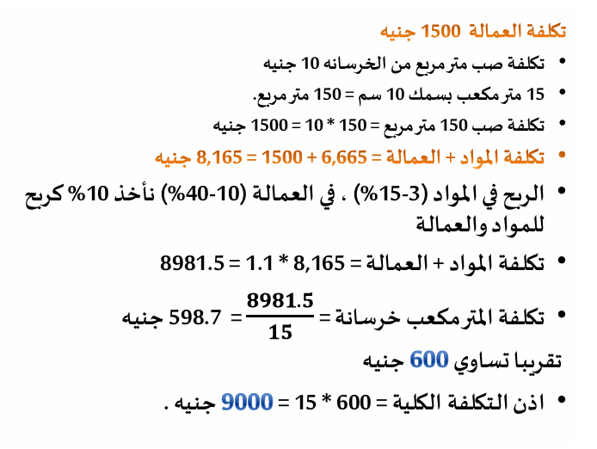
Part Two
اعمال المباني والتشطيبات :

Slide 10
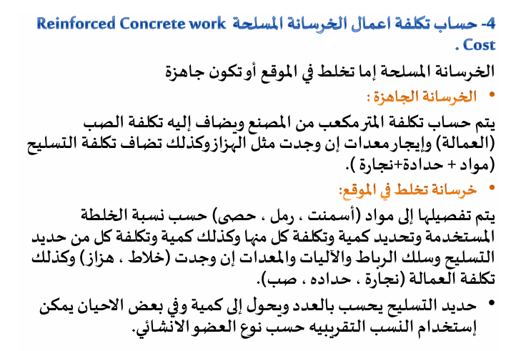
Part Two
اعمال المباني والتشطيبات :

Slide 11
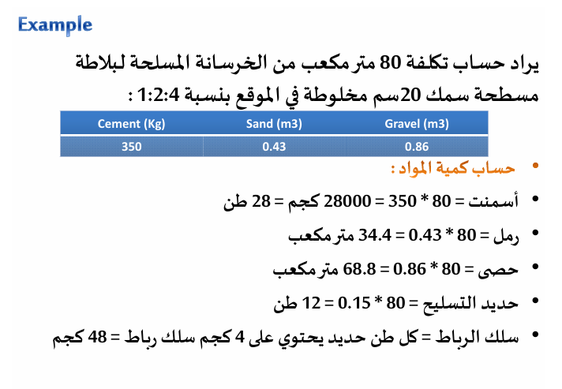
Part Two
اعمال المباني والتشطيبات :

Slide 12
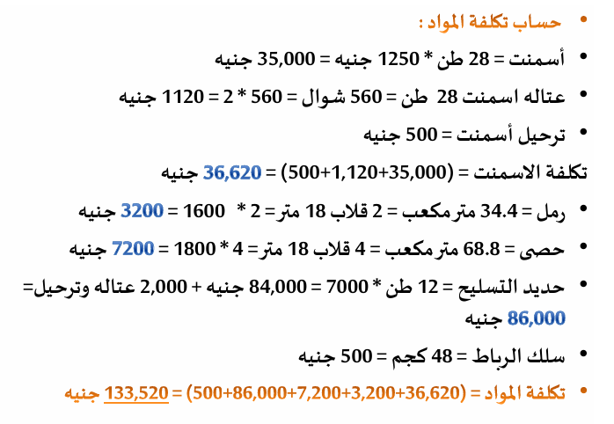
Part Two
اعمال المباني والتشطيبات :

Slide 13
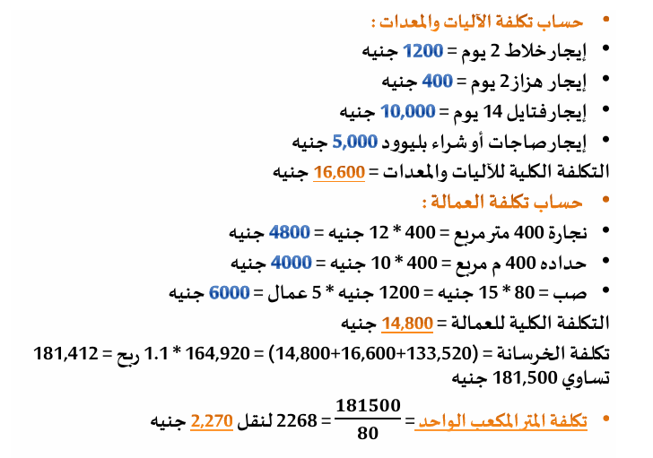
Part Two
اعمال المباني والتشطيبات :

Slide 14
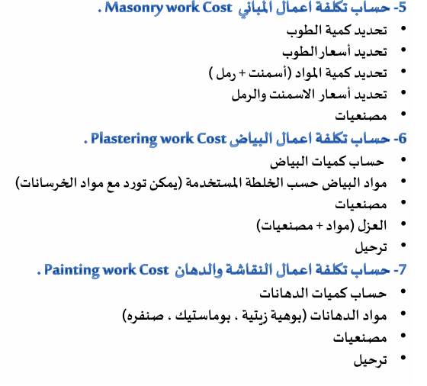
Part Two
اعمال المباني والتشطيبات :

Slide 15
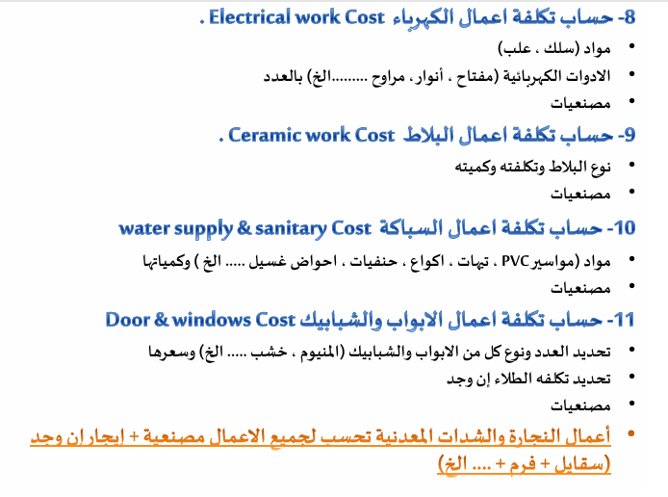
Part Two
اعمال المباني والتشطيبات :

